Slide 1
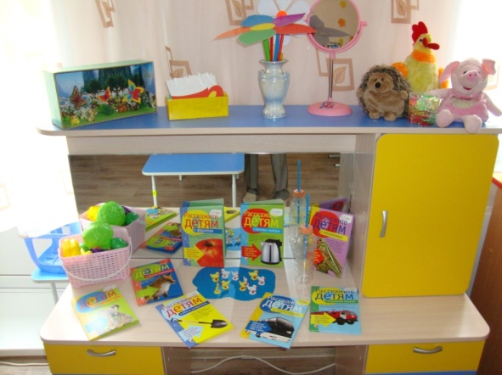
Организация предметно-развивающей среды в старшей речевой группе «Знайки» МАДОУ № 167

Slide 2
Центр грамотности и развития речи «Речевичок»
Дидактические игры по развитию речи
Картотека артикуляционной гимнастики
Картотека чистоговорок
Картотека пальчиковых игр
Игры на развитие словесно-логического мышления
Настольно-печатные игры и пособия
Картотека словесных игр
Серии картин и иллюстраций для установления последовательности событий
Наборы парных картинок на соотнесение
Разрезные сюжетные картинки и т. д.
Шнуровки и т. д.

Slide 3
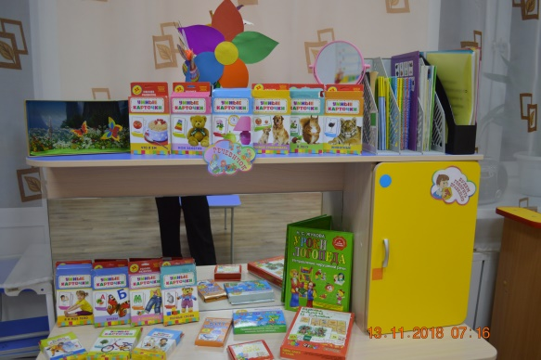
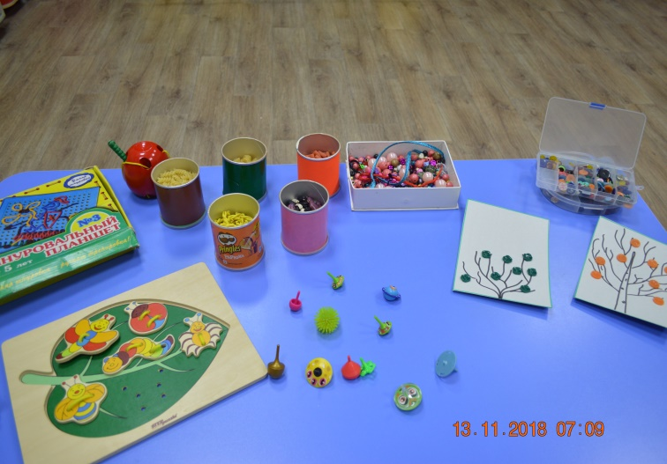

Slide 4
Центр литературы «Книжный остров»
книги программного содержания
научно-популярная литература для детей
портреты писателей и поэтов
детские журналы
книжки-самоделки, изготовленные воспитанниками совместно с родителями
аудиозаписи сказок

Slide 5
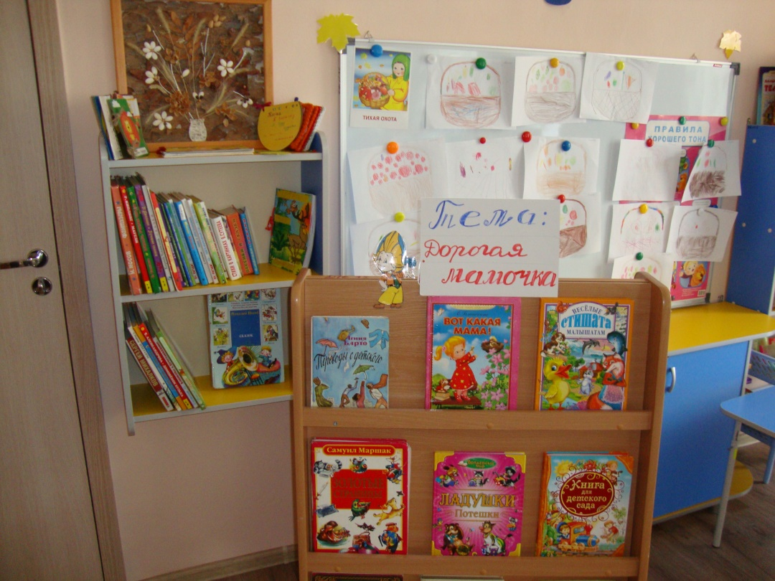
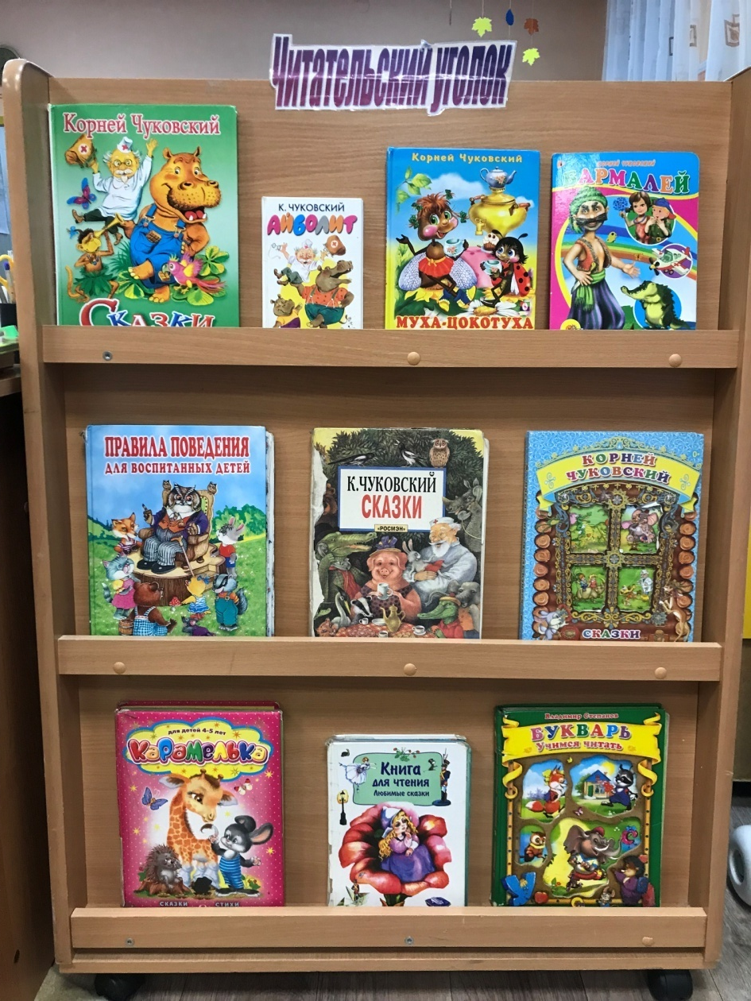
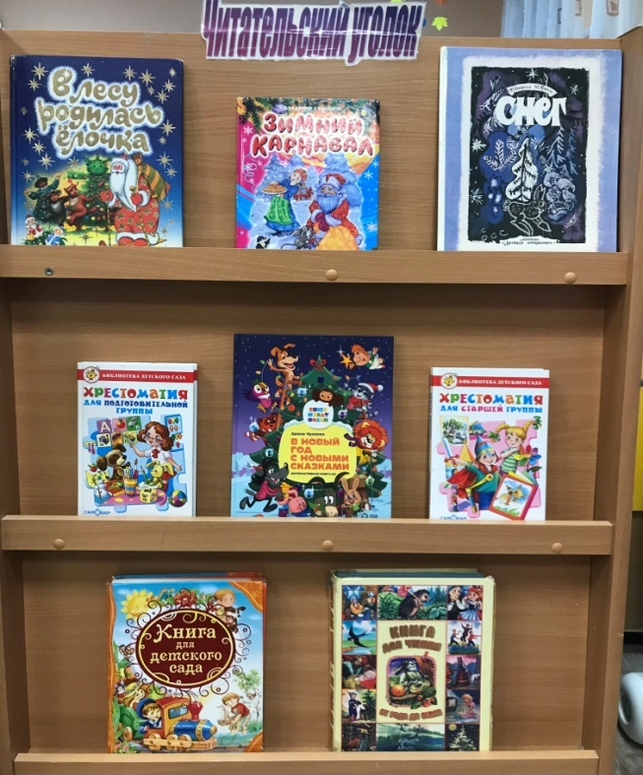

Slide 6
Центр патриотического воспитания и краеведения
Альбомы «Мой город», «Мой край»
Флаг России
Иллюстрации с символикой Красноярского края и России
Карты России и Красноярского края
разнообразный материал о богатой истории, природе и культуре Красноярского края.
Макеты, панорамы
Библиотека краеведческой литературы
Фотоальбомы о крае

Slide 7
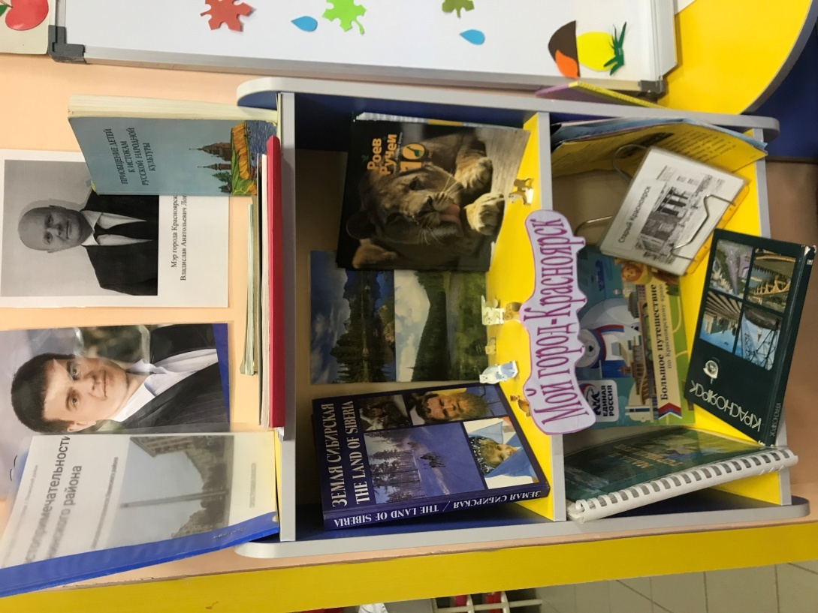
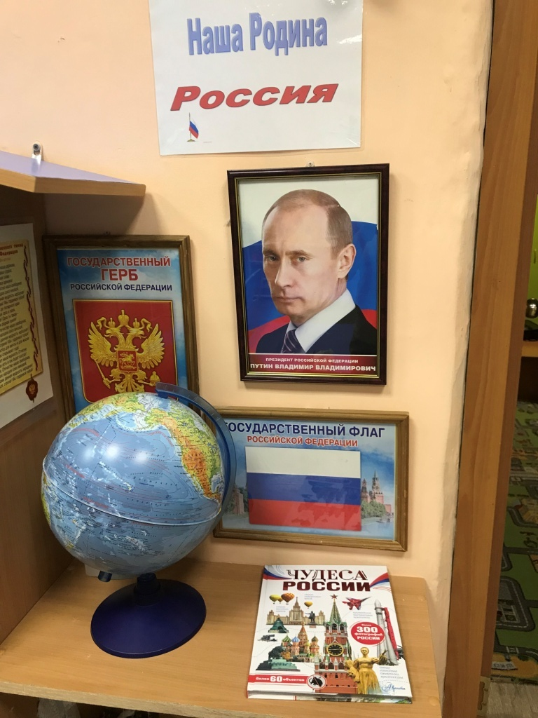
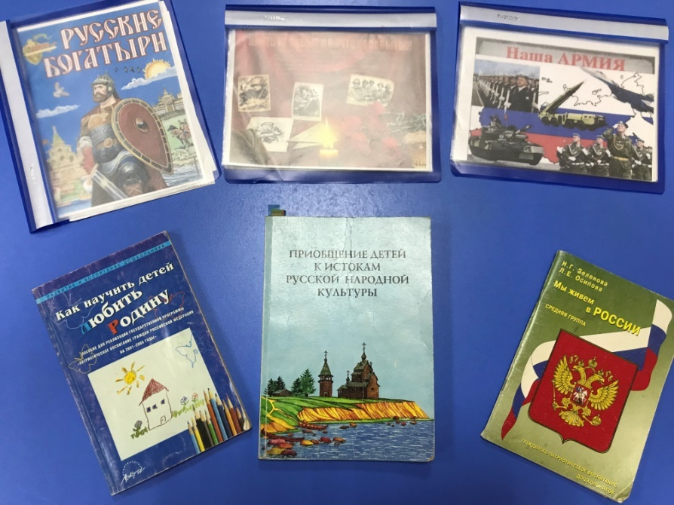

Slide 8
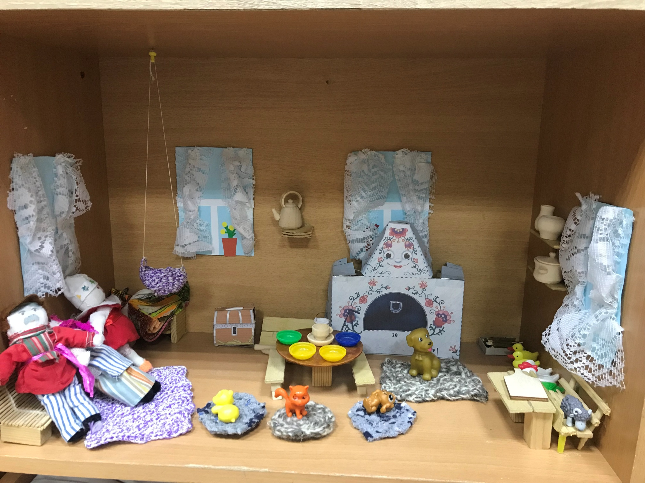

Slide 9
Центр творчества «Цветные фантазии»
Гуашь, акварельные краски
восковые мелки, цветной мел
цветные карандаши
глина, пластилин, цветное тесто, цветной песок
цветная и белая бумага, альбомы
цветной и белый картон
неоформленный материал, крупы
клеенки, дощечки для лепки, фартуки, нарукавники
непроливайки
кисти разных размеров, салфетки
тарелочки, ватные диски, ватные палочки
образцы, схемы
раскраски, трафареты
репродукции картин
тематические картинки

Slide 10
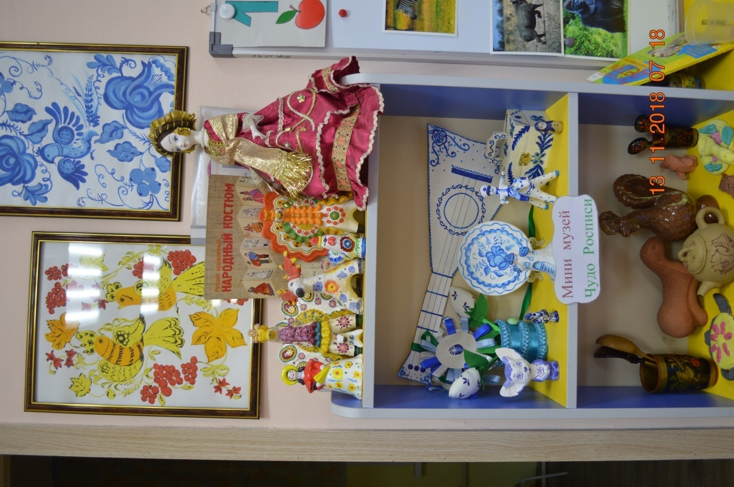
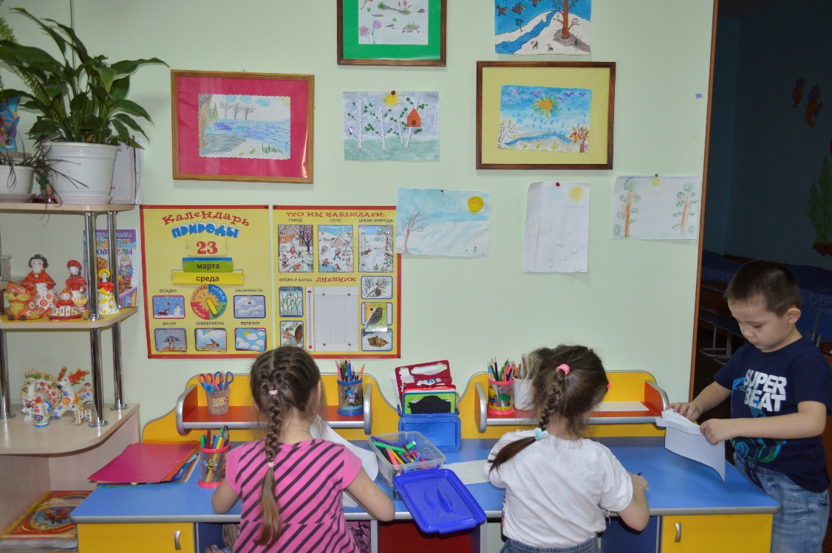

Slide 11
Центр экспериментальной деятельности «Лаборатория для малышей»
разные природные материалы: песок, глина, мел, ракушки,
шишки, камни, минералы
микроскоп, лупы
лабораторное оборудование, мерная посуда
глобус, карты
гербарии
календарь природы
различные материалы
картотека опытов и наблюдений
специальная детская литература по детскому экспериментированию
алгоритмы проведения опытов, схемыи т. п.

Slide 12
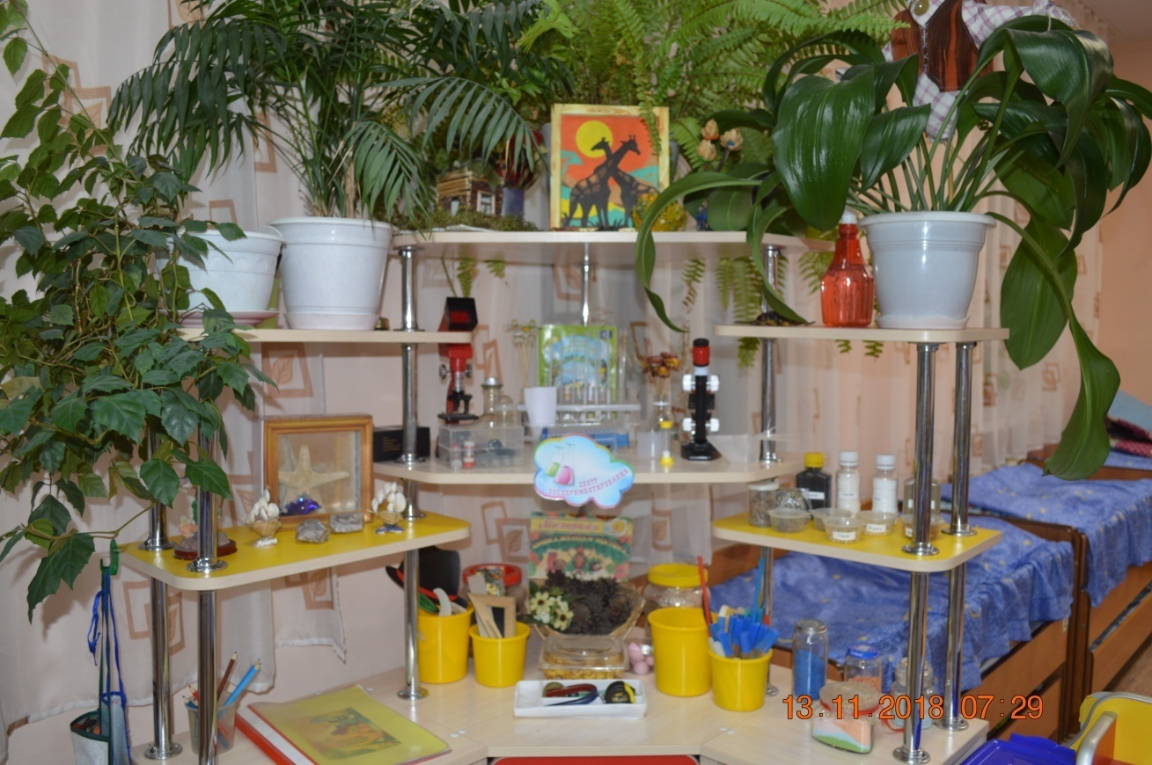
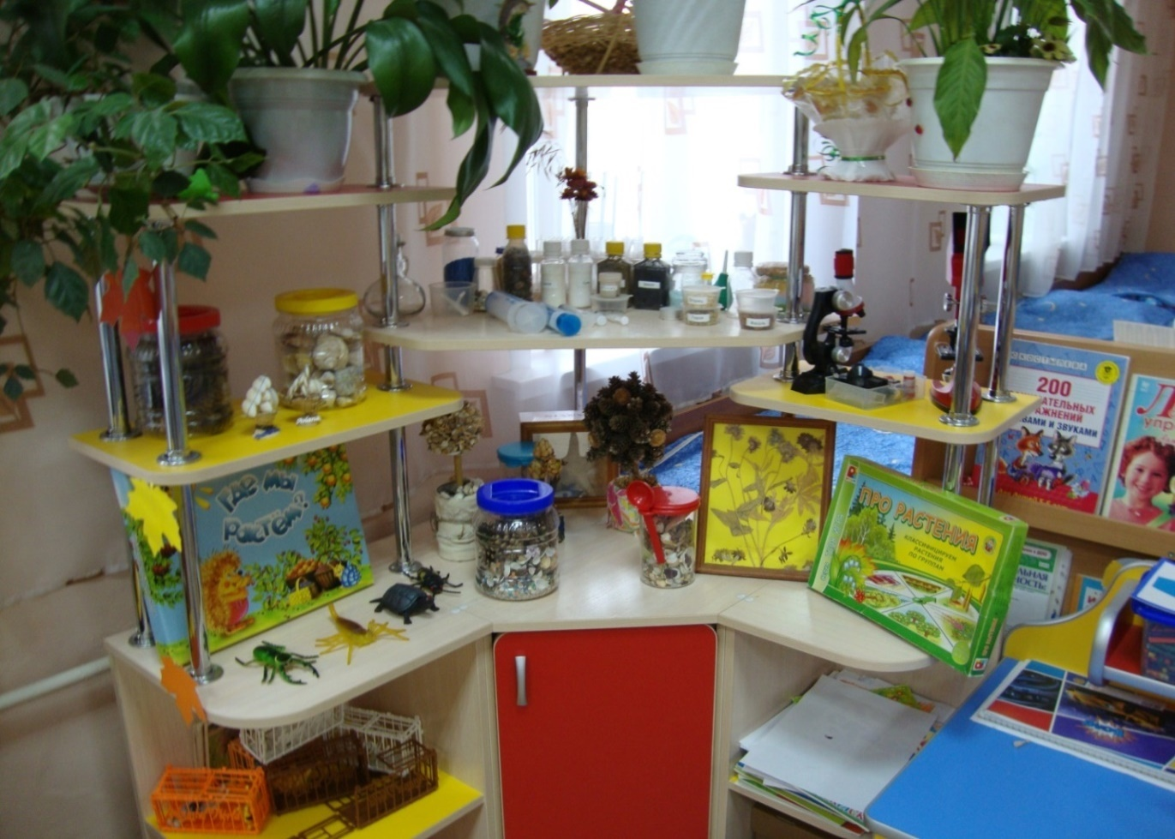

Slide 13
Центр логико-математического развития «Юный математик»
наборы карточек на сопоставление цифры и количества
наборы кубиков с цифрами и числовыми фигурами
наборы плоскостных и объемных геометрических фигур
различные виды мозаик, пазлы
игры на развитие мелкой моторики руки.
наборные полотна
домики «Состав чисел»
счетные палочки
дидактические игры на развитие логического мышления
часы
и т. д.

Slide 14
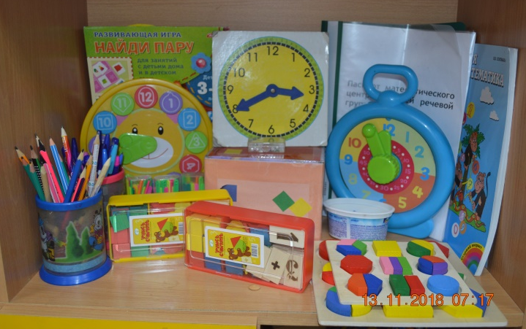
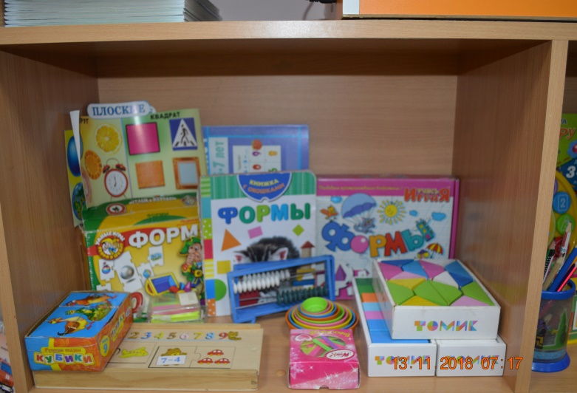
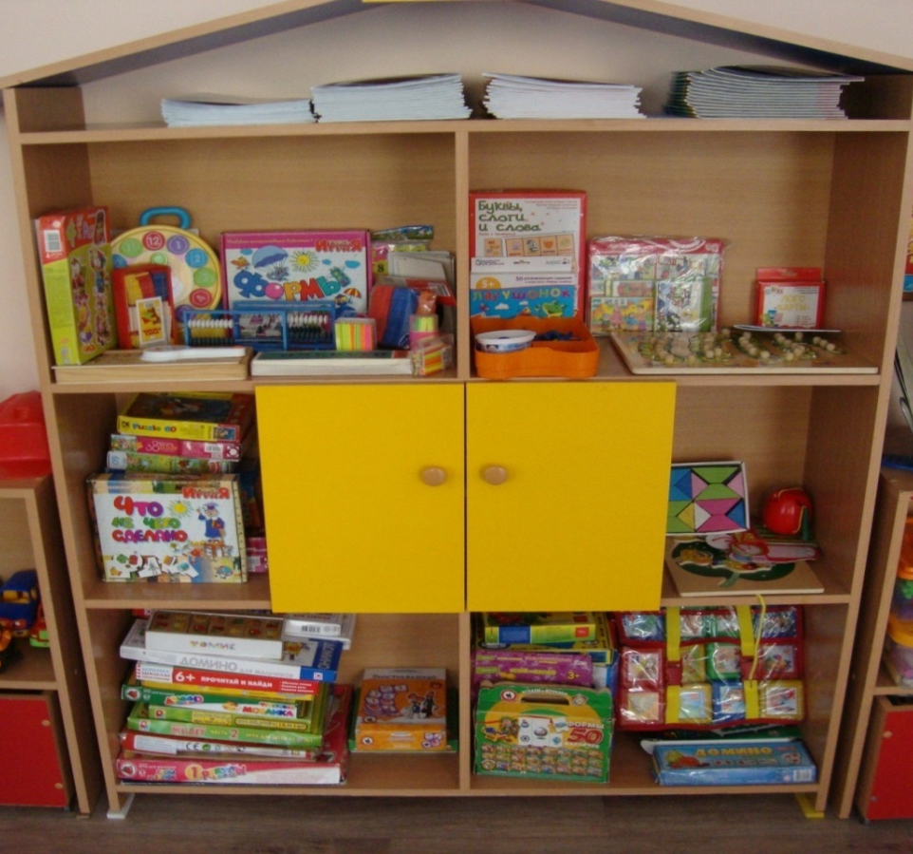

Slide 15
Центр творческих и сюжетно-ролевых игр
Автомобили разного размера
куклы, кукольная посуда, мебель
муляжи овощей и фруктов, продуктов
весы, тележка
расчески для кукол, фен, баночки из под шампуней
фартук для парикмахера
костюм доктора, медицинские инструменты
набор инструментов для ремонта машин
предметы заместители

Slide 16
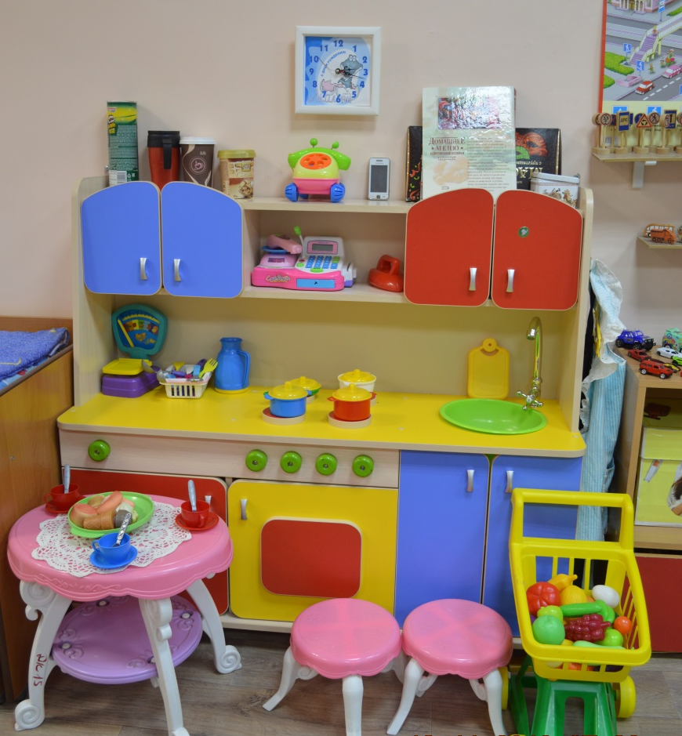
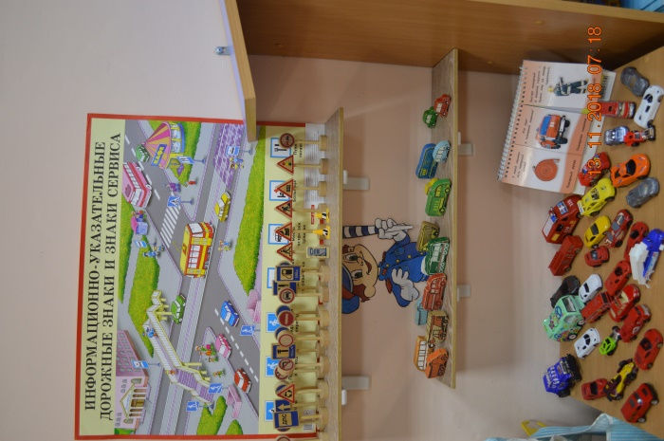
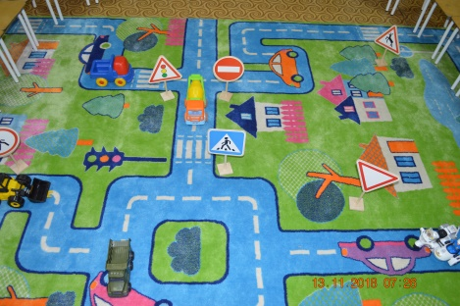
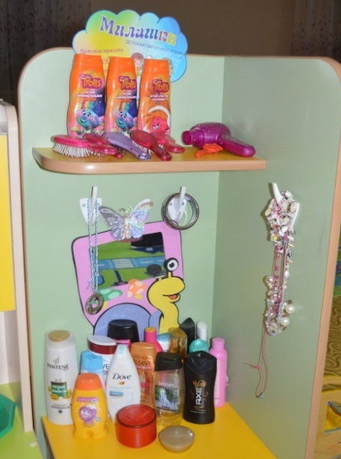

Slide 17
Центр музыки и театра «Веселые артисты»
Костюмы, маски
музыкальные инструменты
перчаточный театр
пальчиковый театр
деревянный театр
сюжетные иллюстрации для фланелеграфа
куклы бибабо

Slide 18
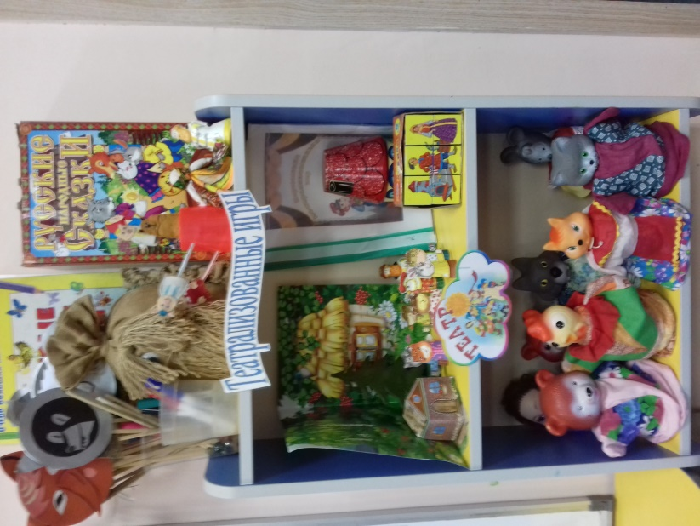

Slide 19
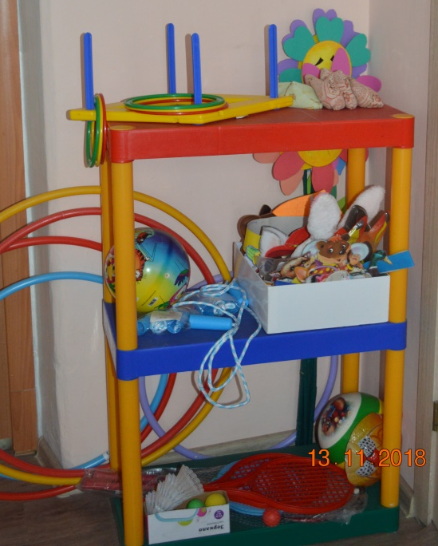
Центр двигательной активности «Малыши-крепыши»
Атрибуты для подвижных игр
спортивный инвентарь
массажные дорожки

